Slide 1
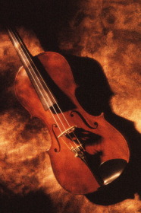
ERA UMA VEZ um grande violinista chamado PAGANINI.
Outros, que era sobrenatural.
Alguns diziam que ele era muito estranho.

Slide 2
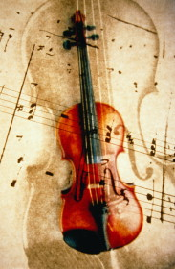
As notas mágicas que saíam de seu violino tinham um som diferente, por isso ninguém queria perder a oportunidade de ver seu espetáculo.

Slide 3
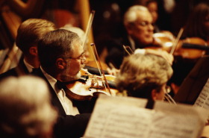
Numa certa noite, o palco de um auditório repleto de admiradores estava preparado para recebê-lo.
A orquestra entrou e foi aplaudida.
O maestro foi ovacionado.
Mas quando a figura de Paganini surgiu, triunfante, o público delirou.

Slide 4
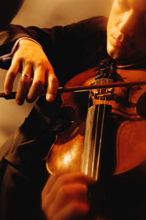
Paganini coloca seu violino
no ombro e o que se assiste a seguir é indescritível.
Breves e semibreves, fusas e semifusas, colcheias e
semicolcheias parecem ter asas e voar com o toque
daqueles dedos encantados.

Slide 5
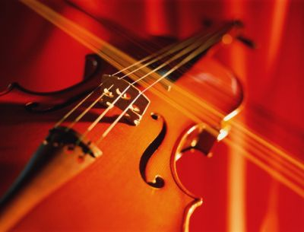
DE REPENTE, um som estranho interrompe o devaneio da platéia.
Uma das cordas do violino de Paganini arrebenta.
Mas Paganini não parou.
O maestro parou.
A orquestra parou.
Olhando para sua partitura, ele continua a tirar sons deliciosos de um violino com problemas.
O público parou.

Slide 6
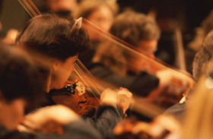
O maestro e a orquestra, empolgados, voltam a tocar.
Mal o público se acalmou quando, DE REPENTE,
um outro som pertubador derruba a atenção dos assistentes.
O maestro parou de novo.
Uma outra corda do violino de Paganini se rompe.
A orquestra parou de novo
Paganini não parou.

Slide 7
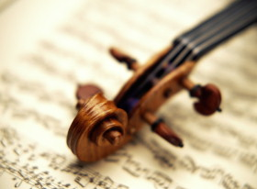
Como se nada tivesse acontecido, ele esqueceu as dificuldades
e avançou tirando sons do impossível.
O maestro e a orquestra, impressionados voltam a tocar.
Mas o público não poderia imaginar
o que iria acontecer a seguir.
Todas as pessoas, pasmas, gritaram OOHHH!

Slide 8
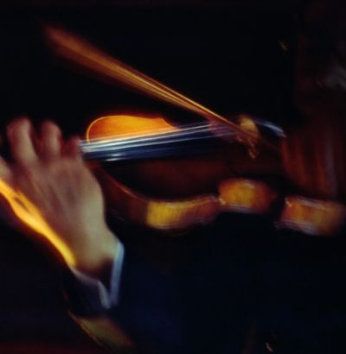
Que ecoou pela abobadilha daquele auditório.
Uma terceira corda do violino de Paganini se quebra.
O maestro pára.
A orquestra pára.
A respiração do público pára.
Mas Paganini não pára.
Como se fosse um contorcionista musical, ele tira todos os sons da única corda que sobrara daquele violino destruído.

Slide 9
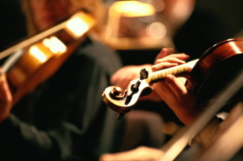
Nenhuma nota foi esquecida.
O maestro empolgado se anima.
A orquestra se motiva.

Slide 10
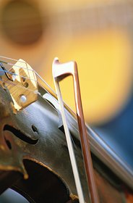
O público parte do silêncio para a euforia,
da inércia para o delírio.
Paganini atinge a glória.
Seu nome corre através do tempo.
Ele não é apenas um violinista genial.
É o símbolo do profissional que continua diante do impossível.

Slide 11
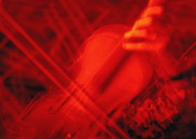
MORAL DA HISTÓRIA
Eu não sei o tipo de problemas que você está tendo.
Pode ser um problema pessoal, conjugal, familiar,
sei lá o quê é que está afetando sua estima ou seu
desempenho profissional
Mas uma coisa eu sei.
Nem tudo está perdido.
Ainda existe uma corda e é
tocando nela que você exercerá seu talento.
Tocando nela é que você irá vibrar.

Slide 12
Aprenda a aceitar que a vida sempre lhe deixará
uma última corda.
Quando você estiver desanimada(o), nunca desista.
Ainda existirá a corda da persistência inteligente, do
"tentar mais uma vez ",
do dar um passo a mais com um enfoque novo.
Desperte o Paganini que existe dentro de você
e avance para vencer.
Vitória é a arte de você continuar,
onde os outros resolvem parar.

Slide 13
Quando tudo parece ruir, dê uma oportunidade a você mesma(o) e vá em frente.
Toque na corda da motivação e tire sons de
resultados positivos.
Mas antes pergunte:
quem motiva o motivador?
Isto é: quem motiva seu cérebro,
que motiva sua mão, que toca seu violino ?
Não se frustre, não se desespere, lembre-se: ainda existe aúltima corda:
a do aprender de novo para deslumbrar e gerar soluções.

Slide 14
Nunca a vida lhe quebrará todas as cordas.
Se os resultados estão mal, é a sua oportunidade de tocar a última corda, a da imaginação que reinventa o futuro com inovação contínua.
É sempre a corda esquecida que lhe dará o maior resultado.
Mas, se por acaso, você estiver mesma(o) no fundo do poço, esta é a sua oportunidade de tocar na melhor corda do universo:
ACREDITAR EM VOCÊ !!!

